Slide 1
АДМИНИСТРАЦИЯ СТАРИЦКОГО РАЙОНА
ТВЕРСКОЙ ОБЛАСТИ
БЮДЖЕТ ДЛЯ ГРАЖДАН
Отчет об исполнении бюджета муниципального образования
«Старицкий район» Тверской области
за 2021год
Notes:
1

Slide 2
Основные показатели исполнения районного бюджета за 2021 год, тыс. руб.
Наименование | Решение о бюджете от 23.12.2020 года № 58 | Сумма изменений за 2021 год | Уточненный план на 01.01.2022 года | Исполнено за 2021 год | Отклонение от решения в последней редакции | Уровень исполнения решения в последней редакции, %
Доходы | 560 780,1 | 127 058,5 | 687 838,6 | 750 973,1 | 63134,5 | 109,2
Расходы | 584 501,3 | 152 480,5 | 736 981,8 | 728 331,7 | -8650,1 | 98,8
Дефицит(-) Профицит(+) | -23 721,2 | -22 176,0 | -45 897,2 | 22 641,4

Slide 3
Динамика исполнения районного бюджета
за 2019-2021 годы, тыс. руб.
Показатели | Исполнено |  |  | Динамика исполнения, %
 | 2019 год | 2020 год | 2021 год | 2021 год к 2019 году | 2021 год к 2020 году
Доходы | 667484,9 | 628771,9 | 750 973,1 | 112,5 | 119,4
в т.ч. налоговые и неналоговые | 214264,8 | 218925,3 | 256 094,3 | 119,5 | 117,0
Расходы | 666528,0 | 628911,1 | 728 331,7 | 109,3 | 115,8
Дефицит (-) Профицит (+) | 956,9 | -139,2 | 22 641,4

Slide 4
Основные показатели исполнения доходов районного бюджета за 2021 год, млн. руб.

Slide 5
Структура и динамика поступлений налоговых доходов, тыс. руб.
Показатели | Факт 2020 год | План 2021 год | Факт 2021 год | Исполне ние плана, % | Уровень поступлений в 2021 году к 2020 году
 |  |  |  |  | в % | в сумме
Налоговые доходы, в т.ч. | 197435,1 | 180070,0 | 224059,9 | 124,4 | 113,5 | 26624,8
НДФЛ | 175793,6 | 156277,7 | 198819,5 | 127,2 | 113,1 | 23025,9
Акцизы | 12332,4 | 14623,2 | 14904,4 | 101,9 | 120,9 | 2572,0
Налоги на совокупный доход | 6690,3 | 7128,1 | 8426,8 | 118,2 | 126,0 | 1736,5
Государственная пошлина | 2618,8 | 2040,0 | 1909,2 | 93,6 | 72,9 | -709,6
Отмененные налоги и сборы | 0,0 | 1,0 | 0,0 | 0,0 | 0,0 | 0,0

Slide 6
Структура и динамика поступлений неналоговых доходов, тыс. руб.
Показатели | Факт 2020 год | План 2021 год | Факт 2021 год | Исполне ние плана % | Уровень поступлений в 2021 году к 2020 году
 |  |  |  |  | в % | в сумме
Неналоговые доходы, в т.ч. | 21490,2 | 22346,4 | 32034,4 | 143,4 | 149,1 | 10544,2
Аренда земли | 9207,5 | 6174,9 | 8241,7 | 133,5 | 89,5 | -965,8
Аренда имущества | 2393,9 | 2151,5 | 2933,9 | 122,6 | 122,6 | 540,0
Продажа имущества | 485,2 | 5739,0 | 5739,0 | 136,4 | 1182,8 | 5253,8
Продажа земли | 6957,1 | 7600,0 | 10341,8 | 136,1 | 148,7 | 3384,7
Прочие | 475,7 | 484,9 | 1986,3 | 409,6 | 417,6 | 1510,6
Штрафы, санкции, возмещение ущерба | 1970,8 | 196,1 | 2791,7 | 1423,6 | 141,7 | 820,9

Slide 7
Безвозмездные поступления, тыс. руб.
Показатели | Факт за 2020 год | План на 2021 год | Факт за 2021 год | Исполне ние плана% | Уровень поступлений в 2021 году к 2020 году
 |  |  |  |  | в % | в сумме
Безвозмездные поступления, в т.ч. | 409846,6 | 485422,2 | 494878,8 | 101,9 | 120,7 | 85032,2
дотации | 24202,9 | 34398,2 | 49311,5 | 143,4 | 203,7 | 25108,6
субсидии | 142148,1 | 167864,9 | 164978,0 | 98,3 | 116,1 | 22829,9
субвенции | 232259,9 | 263648,0 | 262469,1 | 99,6 | 113,0 | 30209,2
иные МБТ | 11334,4 | 19511,1 | 19282,9 | 98,8 | 170,1 | 7948,5
грант | 0,0 | 0,0 | 0,0 | 0,0 | 0,0 | 0,0
возврат МБТ | -98,7 | 0,0 | -1162,7 |  | 1178,0 | -1064,0

Slide 8
Расходы районного бюджета за 2021 год, тыс. руб.
Наименование МП | Факт за 2020 год | 2021 год |  |  |  | 2021 к 2020, %
 |  | План | Факт | Исполнение % | Уд. вес
МУНИЦИПАЛЬНЫЕ ПРОГРАММЫ | 628031,9 | 735991,5 | 727491,6 | 98,9 | 99,9 | 115,8
Развитие образования | 350859,9 | 395662,1 | 393205,0 | 99,4 | 54,0 | 112,1
Развитие культуры | 44493,2 | 66133,4 | 66133,4 | 100,0 | 9,1 | 148,6
Развитие физической культуры и спорта | 10690,4 | 9725,1 | 9725,1 | 100,0 | 1,4 | 91,0
Молодежь Старицкого района | 4514,4 | 7390,4 | 7390,4 | 100,0 | 1,0 | 163,7
Обеспечение правопорядка и безопасности | 7241,9 | 10914,0 | 10823,5 | 99,2 | 1,5 | 149,5
Создание комфортных условий проживания населения и для развития экономики | 131566,1 | 130531,5 | 126170,8 | 96,7 | 17,3 | 95,9
Управление муниципальным имуществом | 2880,9 | 3186,2 | 3155,2 | 99,0 | 0,4 | 109,5
Муниципальное управление и гражданское общество | 42878,4 | 49499,8 | 48166,6 | 97,3 | 6,6 | 112,3
Управление муниципальными финансами | 31614,1 | 62949,0 | 62721,6 | 99,6 | 8,6 | 198,4
Развитие туризма | 1292,6 | 0,0 | 0,0 | 0,0 | 0,0 | 0,0
НЕПРОГРАММНЫЕ РАСХОДЫ | 879,2 | 990,3 | 840,1 | 84,8 | 0,1 | 95,6
ВСЕГО РАСХОДОВ | 628911,1 | 736981,8 | 728331,7 | 98,8 | 100,0 | 115,8

Slide 9
Национальные проекты, тыс. руб.
Наименование национального проекта | План всего | в том числе по источникам |  |  | Факт всего | в том числе по источникам
 |  | ФБ | ОБ | МБ |  | ФБ | ОБ | МБ
НП «Культура» | 14104,6 | 11558,3 | 2203,5 | 342,8 | 14104,6 | 11558,3 | 2203,5 | 342,8
«Культурная среда» (Кап. ремонт детской школы искусств) | 13852,1 | 11349,9 | 2161,9 | 340,3 | 13852,1 | 11349,9 | 2161,9 | 340,3
«Творческие люди» (Гос. Поддержка лучшим сельским учреждениям культуры, лучшим работникам сельских учреждений культуры) | 252,5 | 208,4 | 41,6 | 2,5 | 252,5 | 208,4 | 41,6 | 2,5
НП «Демография» | 1130,5 | 0,0 | 815,0 | 315,5 | 1130,5 | 0,0 | 815,0 | 315,5
«Спорт - норма жизни» (Приобретение и установка оборудования на плоскостные спортивные сооружения) | 1130,5 | 0,0 | 815,0 | 315,5 | 1130,5 | 0,0 | 815,0 | 315,5
НП «Безопасные и качественные авт./дороги» | 3956,1 | 0,0 | 3164,9 | 791,2 | 3890,1 | 0,0 | 3112,1 | 778,0
«Безопасность дорожного движения» (мероприятия по обеспечению БДД на а/д) | 3956,1 | 0,0 | 3164,9 | 791,2 | 3890,1 | 0,0 | 3112,1 | 778,0
ИТОГО по НП | 19191,2 | 11558,3 | 6183,4 | 1449,5 | 19125,2 | 11558,3 | 6130,6 | 1436,3

Slide 10
Муниципальная программа «Развитие образования в Старицком районе», тыс. руб.
Наименование подпрограммы | Факт 2020 год | План 2021 год | Факт 2021 год | 2021 г. к 2020 г., %
Модернизация дошкольного и общего образования как института социального развития | 340 999,7 | 384 778,1 | 382 329,2 | 112,1
Модернизация дополнительного образования | 4 569,6 | 4 994,6 | 4 994,6 | 109,3
Обеспечивающая подпрограмма | 5 290,6 | 5 889,4 | 5 881,2 | 111,2
ИТОГО | 350 859,9 | 395 662,1 | 393 205,0 | 112,1

Slide 11
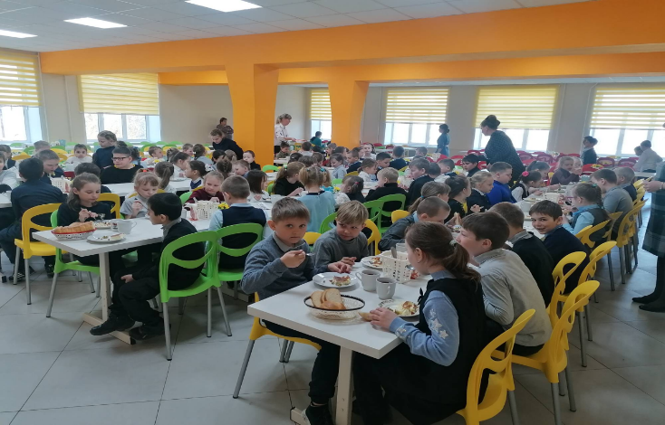
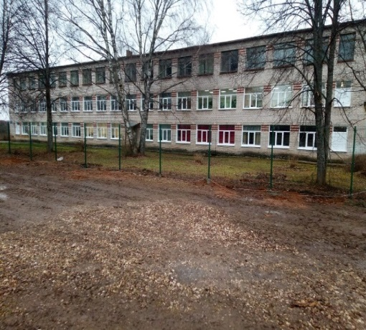
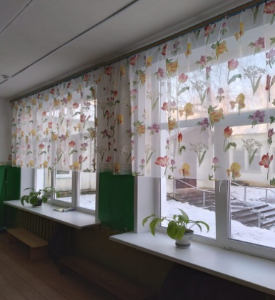
Подпрограмма 1 «Модернизация дошкольного и общего образования как института социального развития»
Укрепление материально-технической базы и ремонтные работы в образовательных учреждениях
Ремонт столовой и кровли здания
МБОУ «Ново-Ямская СОШ»
Замена оконных блоков МБОУ «Берновская
СОШ», МБОУ «Емельяновская СОШ» и
МБОУ «Паньковская ООШ»
39
Ограждение территории МБОУ «Красновская
ООШ» и МБОУ «Емельяновская СОШ»

Slide 12
Заработная плата педагогических работников детских садов, школ и дошкольных групп, руб.

Slide 13
Муниципальная программа «Развитие культуры Старицкого района», тыс. руб.
Наименование подпрограммы | Факт 2020 год | План 2021 год | Факт 2021 год | 2021г. к 2020г., %
Сохранение и развитие культурного потенциала Старицкого района | 39408,5 | 44401,4 | 44401,4 | 112,7
Создание условий для повышения качества услуг, предоставляемых муниципальными учреждениями культуры | 2507,4 | 18991,3 | 18991,3 | 757,4
Обеспечивающая подпрограмма | 2577,3 | 2740,7 | 2740,7 | 106,3
Итого | 44493,2 | 66133,4 | 66133,4 | 148,6

Slide 14
Заработная плата работников отрасли культура, руб.

Slide 15
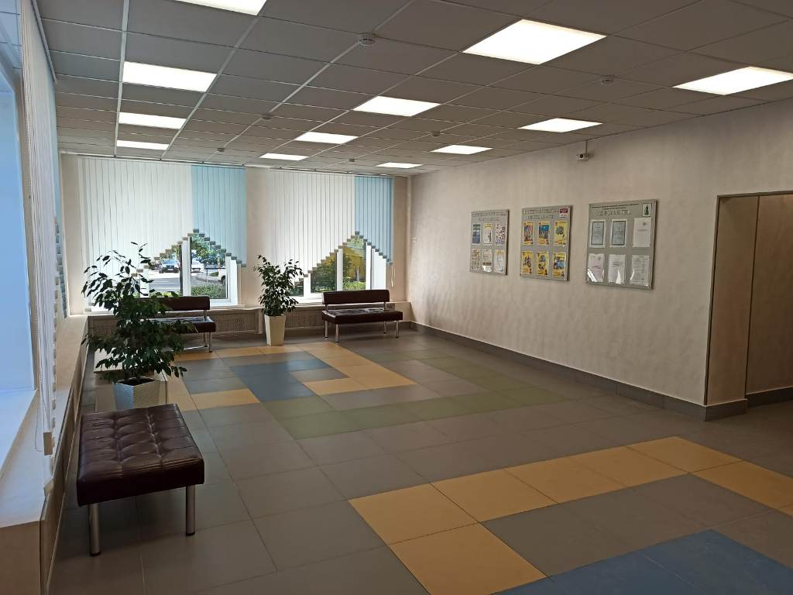
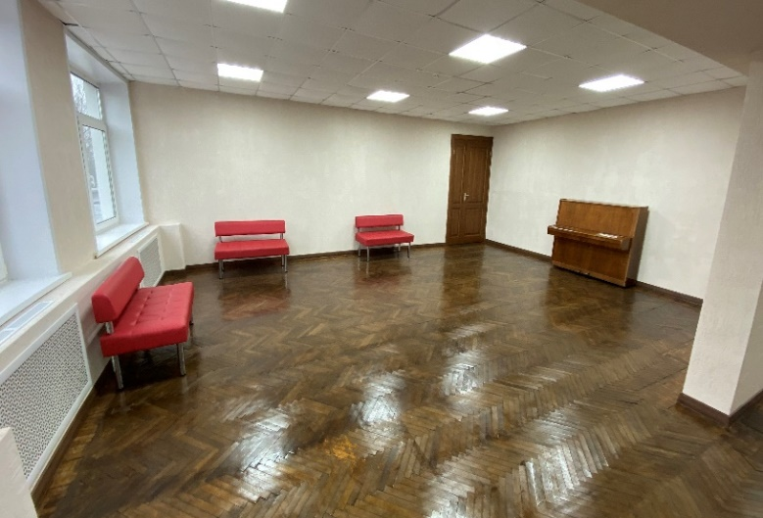
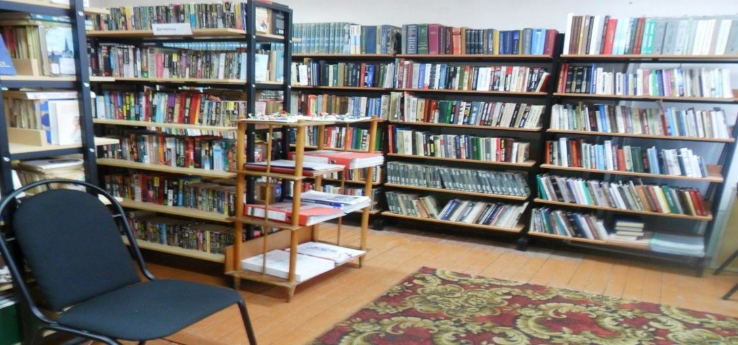
Подпрограмма 2 «Создание условий для повышения качества услуг, предоставляемых учреждениями культуры»
Укрепление материально-технической базы и ремонтные
работы в учреждениях культуры
Капитальный ремонт ДШИ
39
Ремонт МБУК «РДК им.Я.С. Потапова»
Приобретение мебели в Емельяновский и Паньковский
филиалы МБУК «Старицкая МЦБ»

Slide 16
Муниципальная программа «Развитие физической культуры и спорта Старицкого района», тыс. руб.
Наименование подпрограммы | Факт 2020 год | План 2021 год | Факт 2021 год | 2021 год к 2020 году, %
Массовая физкультурно-оздоровительная и спортивная работа | 1042,5 | 1669,6 | 1669,6 | 160,2
Развитие детско-юношеского спорта в системе УДОД. Подготовка спортивного резерва, развитие спорта высших достижений. | 8631,5 | 8055,5 | 8055,5 | 93,3
Обеспечивающая подпрограмма | 1016,4 | 0,0 | 0,0 | 0,0
Итого: | 10690,4 | 9725,1 | 9725,1 | 91,0

Slide 17
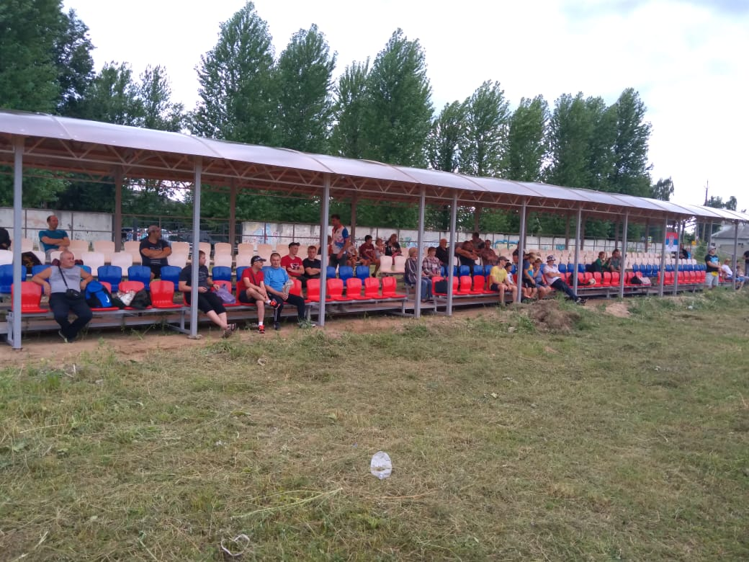
Подпрограмма 1 «Массовая физкультурно-оздоровительная и спортивная работа»
Трибуны с навесом на 208 мест

Slide 18
Заработная плата работников ДЮСШ, руб.

Slide 19
Муниципальная программа «Молодежь Старицкого района», тыс. руб.
Наименование подпрограммы | Факт 2020 год | План 2021 год | Факт 2021 год | 2021 год к 2020 году, %
Патриотическое воспитание молодых граждан Старицкого района | 0,0 | 50,0 | 50,0 | 0,0
Создание условий для вовлечения молодежи в общественно-политическую, социально-экономическую и культурную жизнь общества | 79,3 | 167,5 | 167,5 | 211,2
Улучшение жилищных условий молодых семей Старицкого района | 4435,1 | 7172,9 | 7172,9 | 161,7
Итого | 4514,4 | 7390,4 | 7390,4 | 163,7

Slide 20
Муниципальная программа «Обеспечение правопорядка и безопасности населения», тыс. руб.
Наименование подпрограммы | Факт 2020 год | План 2021 год | Факт 2021 год | 2021 г. к 2020 г., %
Повышение безопасности дорожного движения | 0,0 | 9,0 | 9,0 | 0,0
Противодействие злоупотреблению наркотическими средствами | 2,1 | 2,1 | 2,1 | 100,0
Профилактика безнадзорности и правонарушений несовершеннолетних | 382,1 | 385,1 | 385,1 | 100,8
Защита населения и территории Старицкого района от чрезвычайных ситуаций | 1392,8 | 1498,7 | 1408,2 | 101,1
Профилактика терроризма и экстремизма | 2789,7 | 5737,0 | 5737,0 | 205,6
Повышение пожарной безопасности | 2675,2 | 3282,1 | 3282,1 | 122,7
Итого | 7241,9 | 10914,0 | 10823,5 | 149,5

Slide 21
Муниципальная программа «Создание комфортных условий проживания населения и благоприятной среды для развития экономики», тыс. руб.
Наименование подпрограммы | Факт 2020 год | План 2021 год | Факт 2021 год | 2021 г. к 2020 г., %
Развитие МСП | 0,0 | 3,2 | 0,0 | 0,0
Повышение надежности и эффективности функционирования объектов коммунального хозяйства | 26663,6 | 3661,4 | 3562,1 | 13,4
Развитие транспортного комплекса и дорожного хозяйства | 104902,5 | 126866,9 | 122608,7 | 116,9
Итого | 131566,1 | 130531,5 | 126170,8 | 95,9

Slide 22
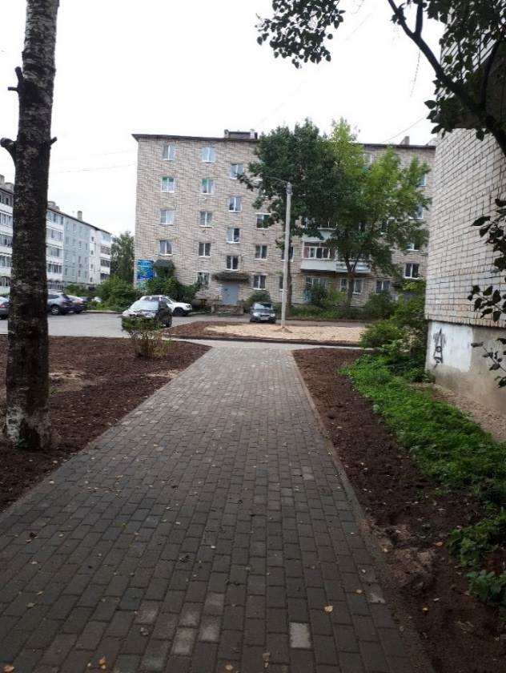
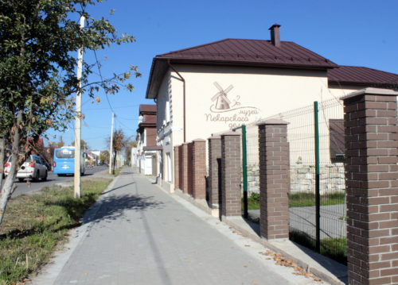
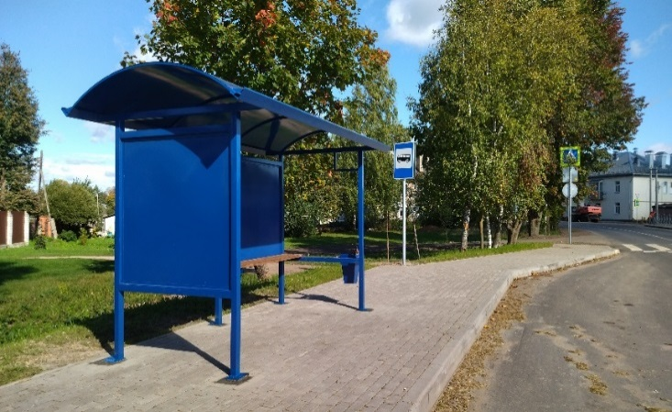
Подпрограмма 4 «Развитие транспортного комплекса
и дорожного хозяйства»
Объем финансирования Подпрограммы составил 109 349,8 тыс. руб., в том числе средства областного бюджета в сумме 85 843,1 тыс. (78,5%)
Ремонт тротуаров по ул. Володарского
и ул.Ленина в г.Старица
Ремонт автодороги по ул.
К. Маркса от ул. Ленина до ул. Мира,
от ул. Мира до р. Старчонка
Ремонт дворовой территории
ул. Коммунистическая,
д. 31, д.33

Slide 23
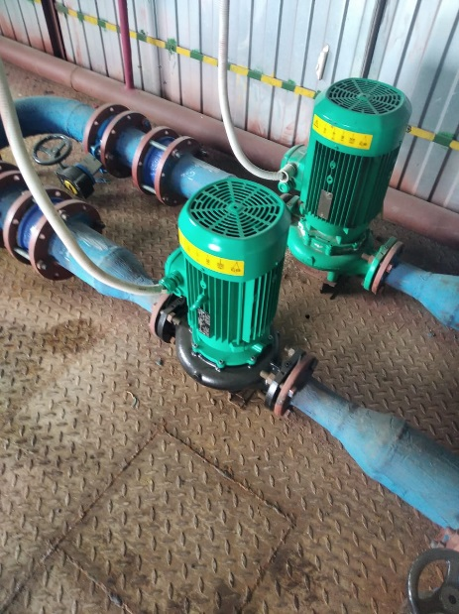
Подпрограмма 3 «Повышение надежности и эффективности функционирования объектов коммунального хозяйства»
Замена котельного
оборудования
в модульной
котельной № 1
ул.Захарова
Замена котельного
оборудования
в газовой
котельной
д. Ново-Ямская

Slide 24
Муниципальная программа «Управление муниципальным имуществом и земельными ресурсами», тыс. руб.
Наименование подпрограммы | Факт 2020 год | План 2021 год | Факт 2021 год | 2021г. к 2020 г., %
Управление муниципальным имуществом и земельными ресурсами, в том числе | 468,3 | 537,7 | 527,9 | 112,7
Содержание ГТС, находящихся в мун. собственности | 23,2 | 24,8 | 24,8 | 106,9
Оценка мун. имущества и размещение информации о проводимых торгах в СМИ | 65,4 | 73,7 | 73,6 | 112,5
Межевание земельных участков | 129,0 | 93,0 | 93,0 | 72,1
Организация и проведение капитального ремонта общедомового имущества в многоквартирных домах | 147,4 | 195,8 | 186,1 | 126,3
Организация содержания мун. жилого и нежилого фонда | 103,3 | 150,4 | 150,4 | 145,6
Обеспечивающая подпрограмма | 2412,6 | 2648,5 | 2627,3 | 108,9
Итого | 2880,9 | 3186,2 | 3155,2 | 109,5

Slide 25
Муниципальная программа «Муниципальное управление и развитие гражданского общества», тыс. руб.
Наименование подпрограммы | Факт 2020 год | План 2021 год | Факт 2021 год | 2021 г. к 2020 г., %
Эффективное выполнение муниципальных функций и государственных полномочий | 2197,8 | 7218,8 | 6951,2 | 316,3
Обеспечение информационной открытости и поддержка общественного сектора | 1917,1 | 1919,0 | 1919,0 | 100,1
Социальная поддержка населения и организация социально-значимых мероприятий | 10660,8 | 10807,0 | 10642,5 | 99,8
Обеспечивающая подпрограмма | 28102,7 | 29555,0 | 28653,9 | 102,0
Итого | 42878,4 | 49499,8 | 48166,6 | 112,3

Slide 26
Муниципальная программа «Управление муниципальными финансами», тыс. руб.
Наименование подпрограммы | Факт 2020 год | План 2021 год | Факт 2021 год | 2021г. к 2020г., %
Обеспечение сбалансированности и устойчивости консолидированного бюджета Старицкого района | 21630,4 | 52401,9 | 52401,9 | 242,3
Совершенствование организации осуществления бюджетного процесса | 1693,4 | 1831,1 | 1831,1 | 108,1
Обеспечивающая подпрограмма | 8290,3 | 8716,0 | 8488,6 | 102,4
Итого | 31614,1 | 62949,0 | 62721,6 | 198,4

Slide 27
Дотации поселениям из районного бюджета (2020-2021г.г.), тыс. руб.

